Slide 1
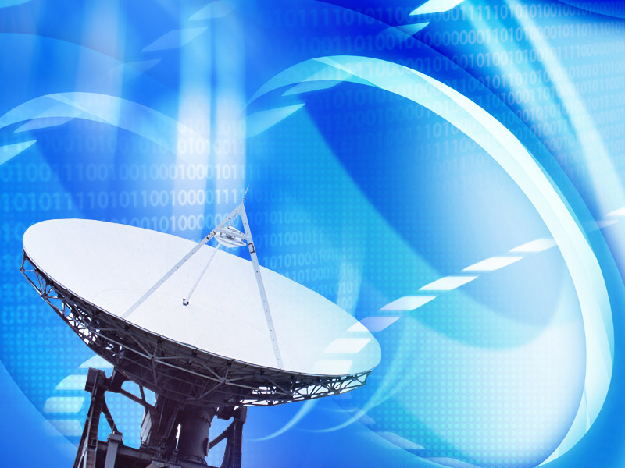
المعايير الذاتية للتأثيرات السلبية للمجالات الكهرومغناطيسية
م.لمياء علي لطيف م.لمى ياسين عباس
الجامعة المستنصرية/ كلية العلوم/ قسم الفيزياء

Slide 2
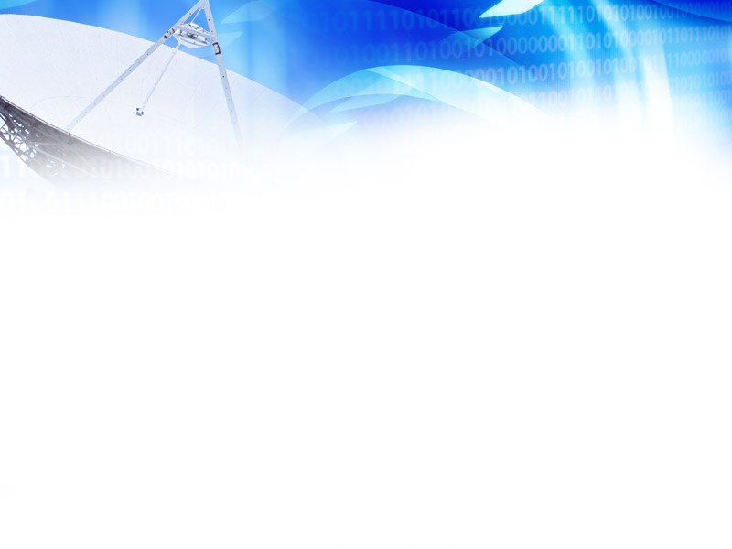
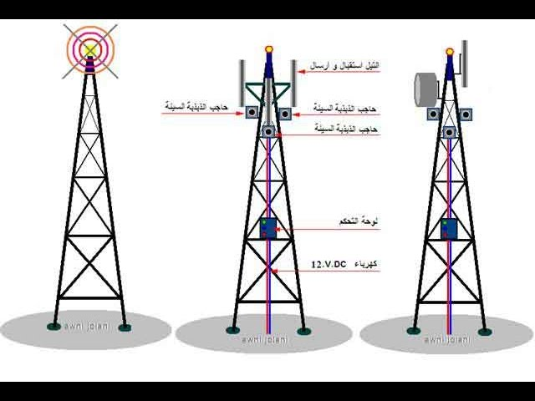
  المقدمة
  إنَّنا مُحاطون بِهالَةٍ كهرومغناطيسيَّة تَرْمينا كلَّ يومٍ برَشْق! فهذه
  المَوْجات الكهرومغناطيسيَّة مَوْجودة في مُعْظم الأَجْهزة الحَدِيثة في
  بُيوتنا؛ لاعْتِمادها عليها بصفةٍ رَئيِسة في عمليَّة التَّشغيل
  افران المايكرويف والتِّلفاز، والفيديو، والمِذْياع، والهَاتِف النقال،
  وأجهزة الحاسُوب، والنَّاسِخات الضَّوئيَّة، والسَّخَّانات الكهربائيَّة،
  والمَصابيح، ومُجفِّفات الشَّعَر، ومَكائِن الحِلاقة الكهربائيَّةوغيرها،
  وكُلَّما ازدادَ التَّقدُّم التِّقنيّ ازدادَ حجمُ الهالَةِ الكهرومغناطيسيَّة التي
  تُحيط بنا، فإذا أَضَفْنا إلى ذلكَ وُجود نَشاطٍ كهربائيّ طَبيعيّ
  في جِسْم الإنسان - كالنَّشاط الكهربائيّ في العَضَلات، والمُخ،
  والقَلْب - أمكنَنا القَوْل بوجود تأثيرٍ سِلبيّ على الصِّحَّةِ العامَّة،
  ولو على المَدى البعيد.
Notes:
ي قد يرفع

Slide 3
الاشعاع الكهرومغناطيسي
هو شكل من اشكال الطاقة التي تنتج عن تذبذب الشحنات الكهربائية المكونة للذرة حيث يولد هذا التذبذب الموجات الكهرومغناطيسية ويتكون هذا الاشعاع من (مجالين كهربائي واخر مغناطيسي متعامدين).ينتقل الاشعاع الكهرومغناطيسي بسرعة الضوء ويتم تصنيف الاشعاع الكهرومغناطيسي طبقا لتردداته واطواله الموجية ضمن ما يسمى بالطيف الترددي.
الطيف الترددي
هو المدى الكلي للإشعاعات الكهرومغناطيسية بجميع تردداتها ويمتد من الترددات المنخفضة مثل الترددات الراديوية مرورا بالترددات المتوسطة مثل تردد الضوء الى الترددات العالية مثل الاشعة السينية وتنتهي بأشعة كاما.

Slide 4
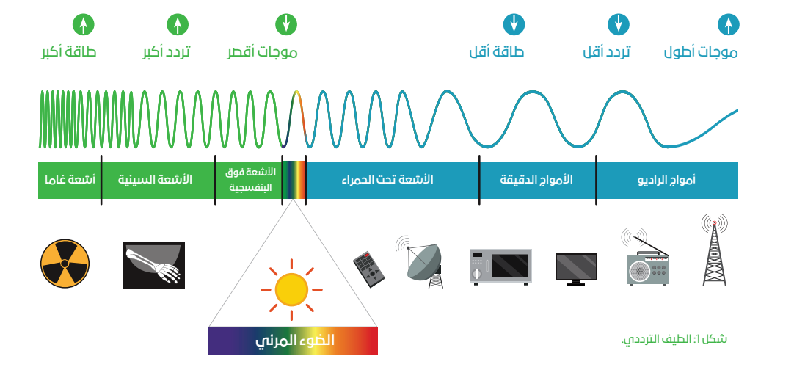

Slide 5
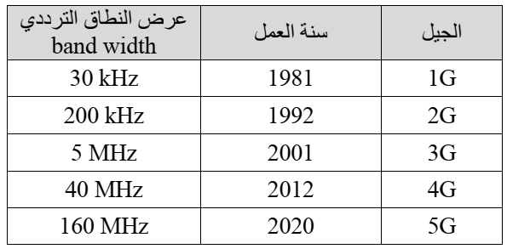
الجيل الخامس للأنظمة اللاسلكية
جدول يوضح عرض نطاق ترددات أجيال شبكات الإتصالات

Slide 6
ان معدل امتصاص الجسم للطاقة الكهرومغناطيسية يعتمد بقدر كبير على توجيه المحور لجسم الانسان بالنسبة للمجال الكهربائي ويبلغ معدل الامتصاص قمته عندما يكون طول الجسم مساويا ل 0.4 من طول الموجة وعند ذبذبات تتراوح قيمتها بين 70-80 ميكا هيرتز (الذبذبات الرنينية) وعندما يكون الانسان معزول عن التلامس الارضي وقد لوحظ ان ملامسة الانسان للارض تحت هذه الظروف تخفض الذبذبات الى مايقارب من النصف (35-40) ميكا هيرتز

Slide 7
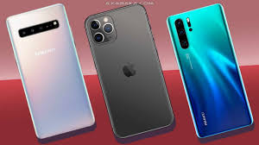
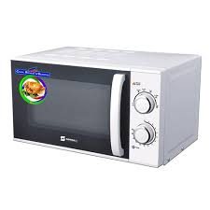
-1معدل الامتصاص النوعي( (Specific Absorption Rateوهي تعني كمية الطاقة التي يمتصها كيلوغرام واحد من الجسم في الثانية .
يتم استعمال مقياس معدل الامتصاص النوعي SAR))
لقياس تأثير الموجات الكهرومغناطيسية المنبعثة من الاجهزة المستخدمة منزليا او في العمل والتي تكون قريبة جدا من جسم الانسان ، مثل الهواتف النقالة وافران المايكرويف والراديو واجهزة الاتصال اللاسلكي.
معاملات قياس الجرعات

Slide 8
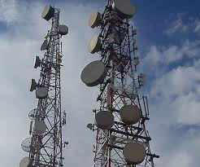
2- مقياس كثافة القدرة.
كمية الطاقة التي تسقط على وحدة المساحة في الثانية ووحدة قياسها ملي واط/ سنتمتر مربع. يستعمل مقياس كثافة القدرة لقياس تأثير الموجات الكهرومغناطيسية المنبعثة من محطات البث والتقوية والتي تكون بعيدة نسبيا عن جسم الانسان مثل ابراج الاتصالات ومحطات الارسال الاذاعي والتلفزيوني والفضائي ..

Slide 9
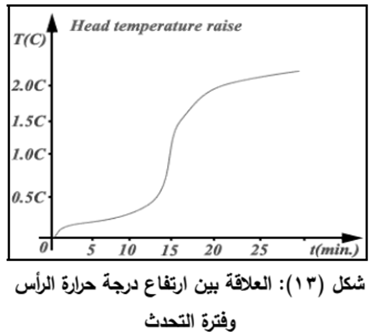
الأثار الصحية للموجات الكهرومغناطيسية وفقاً لمدى الترددات:
قد تؤدي الاشعاعات الراديوية الى زيادة حرارة الانسجة عند زيادة التعرض للإشعاعات عن الحد المسموح به في الضوابط العالمية مثل الضوابط الصادرة من اللجنة الدولية للحماية من الاشعاع غير المؤين(ICNIRP) مما يسبب ارتفاع حرارة الجسم وهو ما يعرف بالتأثير الحراري.
من الممكن ان تؤثر الحرارة المستحثة تلك على نمو الجنين وقد تسبب تشوهات خلقية اذا ارتفعت درجة حرارته بمعدل 2-3 درجات ولمدة ساعات طويلة وكذلك قد تؤدي الى الاصابة بمرض اعتام العين في حالة وجود شخص يستخدم الهاتف الخليوي فإن معظم التأثير الحراري سوف يحدث على سطح الرأس مما يسبب ارتفاع درجة حرارته بمقدار جزء من الدرجة. وهذا الارتفاع في الحرارة يمكن وضعه مباشرة في الرتبة التي تسبق ارتفاع الحرارة الناتج عن التعرض لأشعة الشمس. تملك الدورة الدموية في الدماغ قدرة على التخلص من الحرارة الزائدة عن طريق زيادة تدفق الدم في الجسم . في حين لا تملك قرنية العين نفس الآلية في تنظيم درجة الحرارة، وبالتالي فإن التعرض لمدة 2-3 ساعات سوف يؤدي إلى اعتام عدسة العين هذه الدراسة كانت على الارانب.في عيون الأرانب عند قيم معدل الامتصاص النوعي ( واط/كج) والذي أدى إلى درجات حرارة في العدسة تصل إلى 41 درجة مئوية. في حين لم يحدث اعتام للعدسة في عيون القرود عن التعرض لظروف مماثلة، وبشكل عام فإنه لم يتم ربط اعتام العدسة في مراحله الأولى باستخدام الهواتف المحمولة.

Slide 10
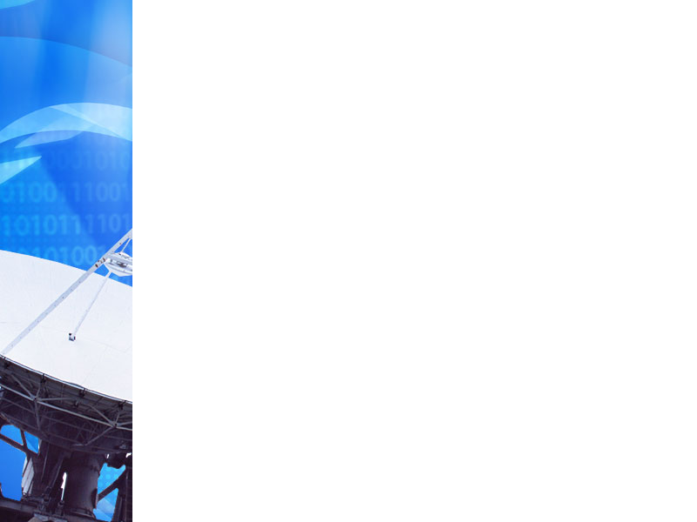
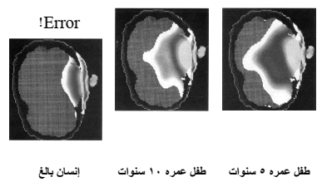
الآثار الصحية الضارة للهاتف المحمول ( الموبايل):
عمق التأثير الحراري في رأس الإنسان

Slide 11
  لقد نشرت دراسات عن اثار تتعلق بالتعرض لمستويات منخفضة من مجالات التردد الراديوي وتجري متابعة تلك الدراسات وتقييمها في اطار المشروع الدولي للمجالات الكهرومغناطيسية.
  واجريت دراسة على القطط والارانب حيث بينت ان التعرض لمستويات منخفضة من المجالات الراديوية يؤدي الى تغيير في النشاط الكيميائي للدماغ والخلايا والانسجة وكذلك تغير من معدل تكاثر الخلايا ونشاط الانزيمات وتؤثر على الجينات في الحمض النووي.

Slide 12
ومن الأمراض التي تعود أسبابها للتعرض لحزمة هذه الموجات الدقيقة الصداع المؤقت والمزمن، والاجهاد المعروف بحسور العين، والإرهاق والدوار (الدوخة)، والنوم القلق (المتقطع) والميل للنعاس أثناء العمل، والميل للكتابة و الانطوائية، وحدة الطبع والعصبية، والشعور بالخوف والإصابة بوسواس المرض، والتوتر العصبي، والوهن الذهني، وانخفاض القدرة على التركيز. وضعف الذاكرة، والشعور بالألم في فروة الرأس والحواجب، واّلام في العضلات، واّلام في القلب، وصعوبة في التنفس، وتعرق شديد في الأطراف.

Slide 13
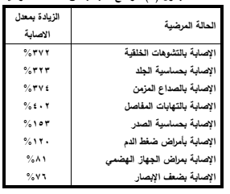
آثار البث الإذاعي والتلفزيوني:
إرتفاع نسبة بعض الحالات المرضية نتيجة التعرض للمجالات الكهرومغناطيسية

Slide 14
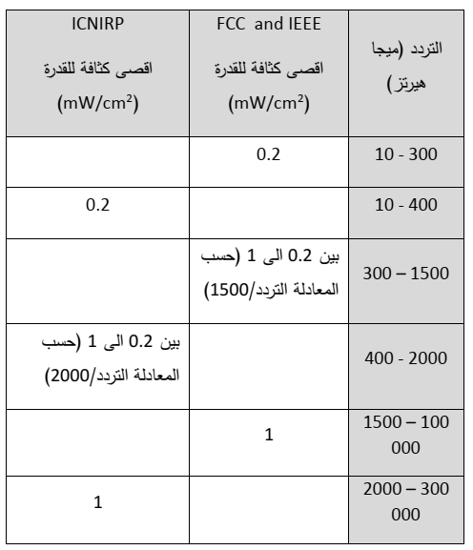
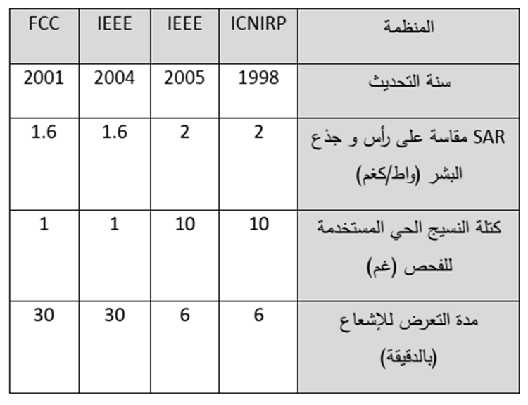
الهاتف المحمول ( الموبايل) وأبراج الإتصالات ومعايير الأمان:
  كثافة القدرة power density
  معدل الامتصاص النوعي Specific Absorption Rate (SAR)

Slide 15
  Federal Communication Commission (FCC)
  The International Commissions on Nonionizing Radiation Protection (ICNIRP)
  The Institute of Electrical and Electronic Engineers (IEEE ) https://www.samsung.com/sar/sarMain.do

Slide 16
  I. 20 Highest Radiation Cell Phones
 | Cell Phone Types | SAR Level
1 | Motorola Droid Maxx | 1.54
2 | Motorola Droid Ultra | 1.54
3 | Motorola Moto E | 1.50
4 | Alcatel One Touch Evolve | 1.49
5 | Huawei Vitria | 1.49
6 | Kyocera Hydro Edge | 1.48
7 | Kyocera Kona | 1.45
8 | Kyocera Hydro XTRM | 1.44
9 | Nokia Asha 503 | 1.43
10 | BlackBerry Z30 | 1.41
11 | ZTE Source | 1.41
12 | ZTE Warp 4G | 1.41
13 | Nokia Lumia 925 | 1.40
14 | Nokia Lumia 928 | 1.40
15 | Kyocera Hydro Elite | 1.39
16 | T-Mobile Prism 2 | 1.38
17 | Sprint Vital | 1.38
18 | Sprint Force | 1.37
19 | Huawei Pal | 1.33
20 | Kyocera Hydro Plus | 1.33

Slide 17
  II. 20 Lowest Radiation Cell Phones
 | Cellphone Types | SAR Level
1 | VeryKool RS90 | 0.18
2 | Samsung Galaxy Note | 0.19
3 | ZTE Nubia 5 | 0.19
4 | Samsung Galaxy Note 2 | 0.23
5 | Samsung Galaxy Mega | 0.28
6 | Kyocera Dura XT | 0.32
7 | Pantech Discover | 0.33
8 | Samsung Galaxy Beam | 0.35
9 | Samsung Galaxy Stratosphere II | 0.36
10 | Pantech Swift | 0.37
11 | Jitterbug Plus | 0.39
12 | Samsung Galaxy Appeal | 0.40
13 | LG Exalt | 0.42
14 | HTC One V | 0.43
15 | Nokia Lumia 1320 | 0.46
16 | LG Optimus Vu | 0.46
17 | Samsung Galaxy S Relay 4G | 0.47
18 | Samsung Rugby 3 | 0.47
19 | HTC One Max | 0.50
20 | LG G2 | 0.51

Slide 18
  III. Apple iPhone Radiation Levels
Cell Phone Model | SAR Level
Apple iPhone X | not yet available
Apple iPhone 8 Plus | 1.19
Apple iPhone 8 | 1.20
Apple iPhone 7 Plus | 1.19
Apple iPhone 7 | 1.20
Apple iPhone SE | 1.19
Apple iPhone 6s Plus | 1.14
Apple iPhone 6s | 1.14
Apple iPhone 6 Plus | 1.19
Apple iPhone 6 | 1.18
Apple iPhone 5 | 1.18
Apple iPhone 5c | 1.19
Apple iPhone 4S | 1.19
Apple iPhone 4 (GSM) | 1.11
Apple iPhone 4 (CDMA) | 0.87
Apple iPhone 3GS | 0.67

Slide 19
  IV. Samsung Galaxy S Radiation Levels
Cell Phone Model | SAR Level
Samsung Galaxy S8 | 1.55
Samsung Galaxy S7 | 1.59
Samsung Galaxy S6 | 1.25
Samsung Galaxy S5 | 1.47
Samsung Galaxy S4 | 1.18
Samsung Galaxy S3 | 0.87

Slide 20
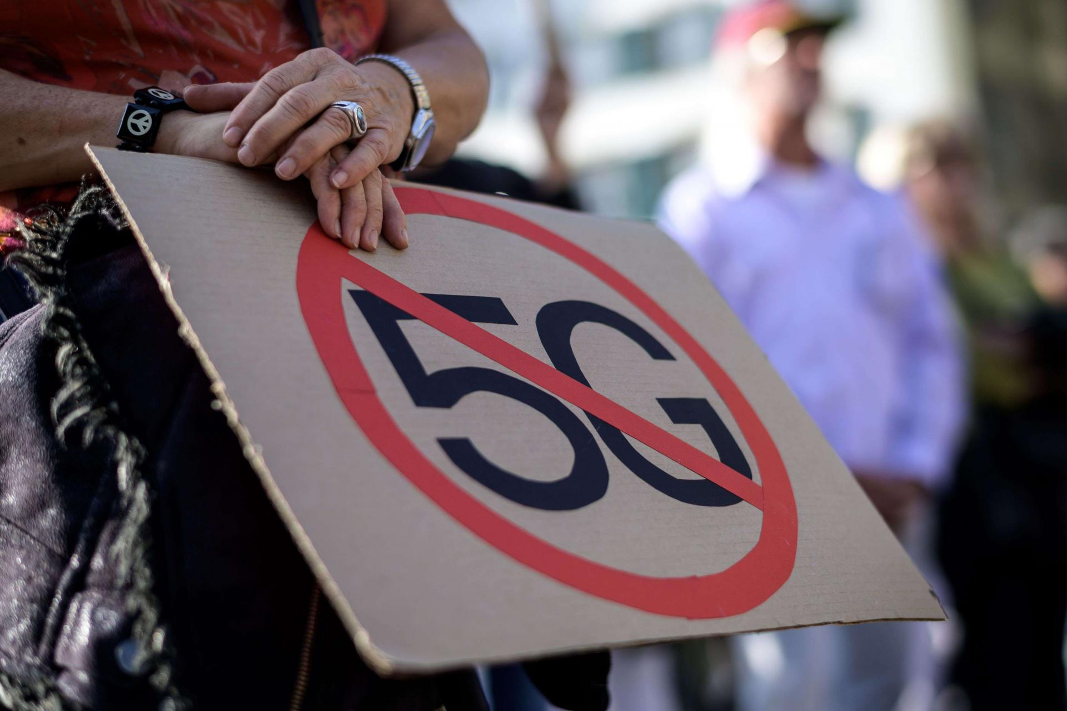
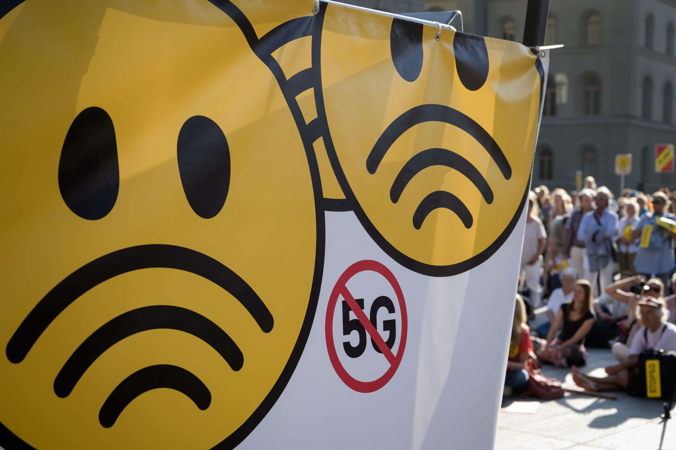
مظاهرات في عدد من دول العالم مناهضة لشبكات 5G
5G ??? COVID-19
(Corona Virus)

Slide 21
المقترحات:
نظراً لتوفر الكثير من الأدلة العلمية المتزايدة على أن بعض مصادر الموجات الكهرومغناطيسية ومنها أبراج الهاتف المحمول تتسبب في تأثيرات صحية سلبية مثلما ذكر آنفا، لذا نقترح علـى الجهـات المعنيـة تمويل دراسات ميدانية مشتركة في تخصصات ( الفيزياء- علم الأحياء – هندسة الكهرباء والإتصالات – الطب) لكي تثبت أو تنفي هذه التأثيرات، وينبغي أن يؤخـذ فـي الحسـبان أن تكــون هــذه الدراســات:
جيــدة التصــميم
مبنيــة علــى:
قياســات كثافــة القدرة Power Density
معــدل الامتصـاص النـوعي SAR للجسـم البشـري .
وربطهمـا بالمخـاطر والأمـراض التـي قـد تنشـأ عـن التعرض لتلك الموجات.

Slide 22
ويمكن أن تتركز هذه الدراسات على ما يلى:
السرطانات بأنواعها المختلفة، لا سيما سرطان المخ وسرطان الدم (اللوكيميا).
إضطرابات ضربات القلب ونوباته.
الإجهاض والتشوهات الخلقية.
التأثيرات العصبية مثل إضطرابات النوم وصعوبات التعلم والاكتئاب والميل إلى الانتحار.
ضعف نشاط الجهاز المناعي.
الخلل في الإفرازات الهرمونية مثل هرمون الميلاتونين.

Slide 23
التوصيــات:
منـع التصـريح بإنشـاء شبكات جديدة للنقال داخـل التجمعـات السـكانية أو بـالقرب مـن أماكن الخدمة العامة كالمدارس والجامعات وإن كان نقلها إلى خارج المدن أفضل.
تخفيض النشاط الإشعاعي الصادر عن هذه الأبراج بحيث لا تتعدى كثافة القدرة الدائمة علـى الجسـم البشري (10 nW\cm²).
التأكد من قيمة SAR للموبايل قبل شرائه.
نشـر الـوعى بـين مسـتعملي الهاتف المحمـول بخطـورة الاسـتعمال المتكـرر لفتـرات طويلـة وأنه جهاز للطوارئ فقط ولا سيما الأطفال .
الحرص على استعمال سماعة الأذن مما يقلل من وصول الموجات الإشعاعية إلى المخ.
عدم الإتصال في حالة ضعف الشبكة لمردوده السلبي على صحة المستخدم.

Slide 24
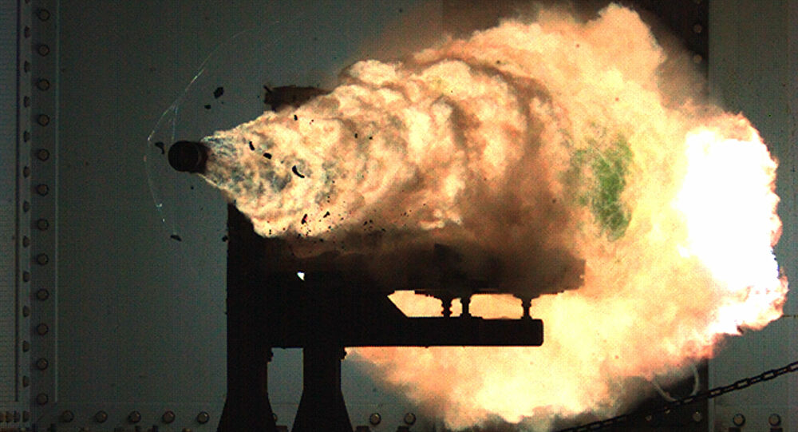
شكراً لحسن الإصغاء ...
صحة وسلامة إن شاء الله تعالى

